Slide 1

JavaScript: переменные и операции
ORTDNIPRO.ORG/WEB

Slide 2
1. Наши планы на JavaScript

Slide 3
Наши планы на JavaScript
Переменные и операции
Ветвления (условные операторы)
Циклы / Массивы (структуры данных)
Функции
Объекты
Основы программирования
Управление документом (DOM)
Событийная модель в JavaScript
Разработка интерактивных виджетов.
Прикладное применение
3

Slide 4
2. Переменные

Slide 5
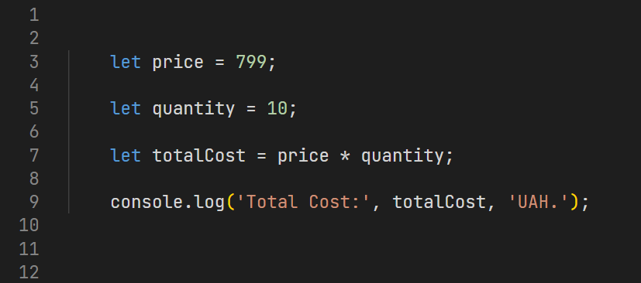
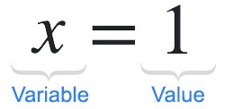
Задача любой программы – обработка данных
Для хранения данных (информации), в JavaScript используются переменные. Переменные можно представить как «коробочку» у которой есть название и в которой хранится какое-нибудь значение. Значением может быть число, строка или другие типы данных поддерживаемые JavaScript.
Перед тем как использовать, переменную нужно объявить. Сказать браузеру, что мы хотим создать еще одну «коробочку» для значений и дать ей имя. Объявляются переменные при помощи ключевого слова let.
5

Slide 6
3. Ввод/вывод данных

Slide 7
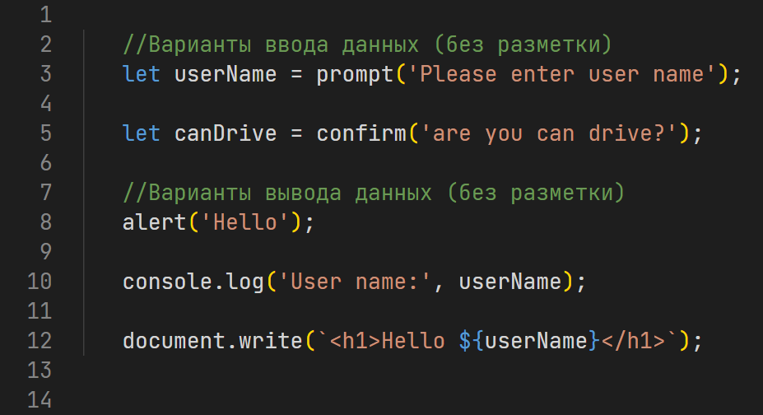
Ввод/вывод данных
Основной способ ввода данных в JavaScript приложения – формы и элементы ввода, а вывод – в разметку документа. В тоже время в учебных (и отладочных) целях нам будут полезны следующие способы ввода/вывода данных (информации).
7

Slide 8
4. Операции, операторы, операнды
и выражения

Slide 9
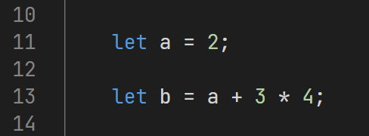



Оператор присваивания
Чтобы указать, что именно нужно записать в перемененную используется оператор присваивания. Оператор присвоения берёт то, что справа от него и записывает в переменную имя которой расположено слева от него. Если справа расположено выражение, то первым делом оно будет рассчитано, и в переменную попадёт уже результат расчёта выражения.
=
b
9

Slide 10
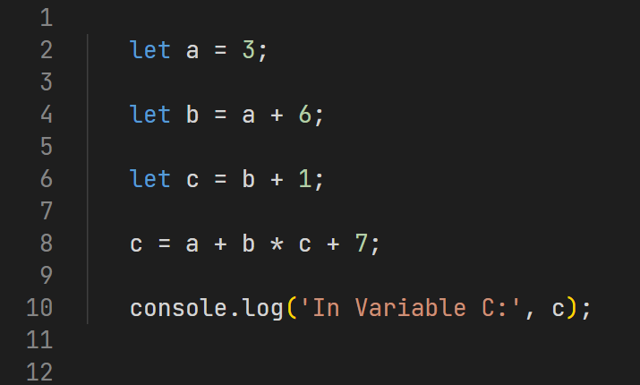
Выражения
По правую сторону от оператора присвоения может быть как конкретное значение, а также может быть выражение – формула рассчитав которую компьютер получит результат который будет записан в переменную имя которой стоит слева от знака присвоения. В выражении могут участвовать как и конкретные значения (константы) так и другие переменные.
10

Slide 11
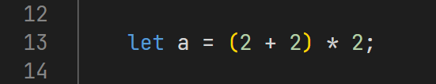
Операторы, операнды и операции…
Для выполнения действий (операций) над переменными (или значениями) используются операторы (которых) существует довольно много). С некоторыми из них все знакомы, например с арифметические операторами.
У операторов есть приоритеты, какой приоритет выше, какой ниже запомнить непросто. Поэтому в случае сомнений какая операция будет первой а какая второй – смело используйте скобки. Принцип их применения такой же как и в математике – скобки повышают приоритет операции в них записанной.
«Скобками программу не испортишь» (с)
11

Slide 12
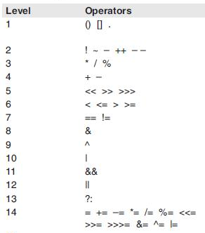
Операторы и их приоритеты
У операторов есть приоритеты, какой приоритет выше, какой ниже запомнить непросто. Поэтому в случае сомнений какая операция будет первой а какая второй – смело используйте скобки. Принцип их применения такой же как и в математике – скобки повышают приоритет операции в них записанной.
12

Slide 13
5. Типы данных
(string & number)

Slide 14
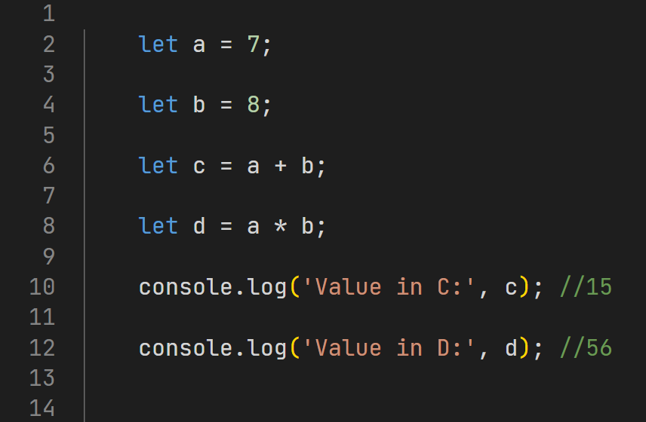
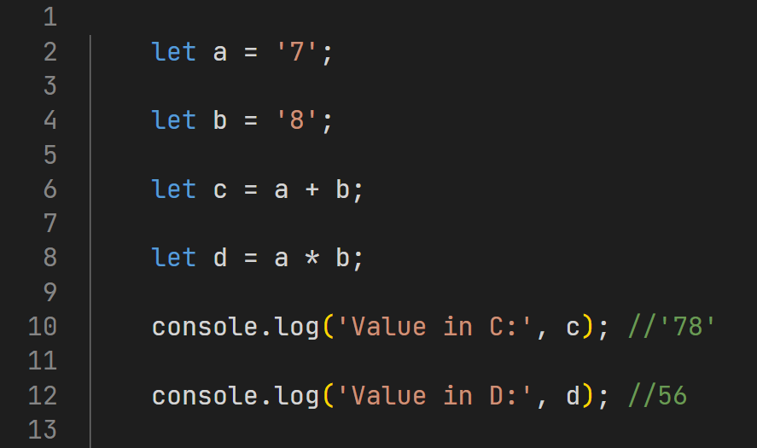
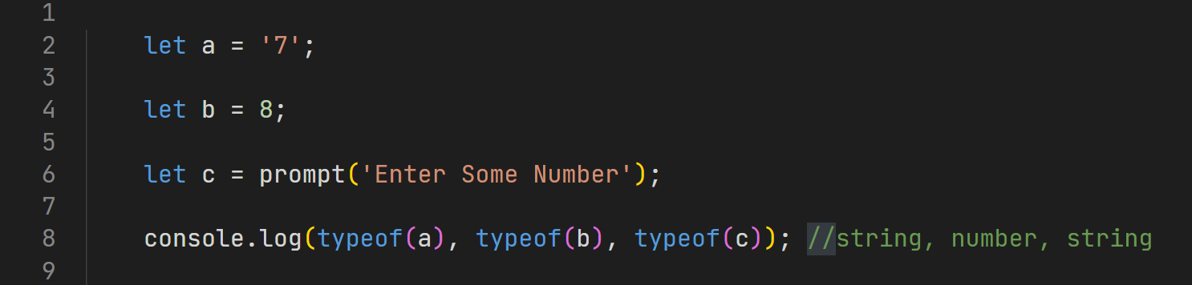
Типы данных (переменных)
В JavaScript отсутствует жёсткая типизация данных, при которой тип переменной определяется при её объявлении. В JavaScript тип переменной определяется при присваивании ей значения. И может меняться при каждом новом присвоении. Мы можем узнать тип переменной воспользовавшись функцией typeof(…).
14

Slide 15
Типы данных (переменных)
Тип данных – пометка для компьютера как относиться к тем или иным данным и какие операции с ними возможно проводить.
Тип определяет возможные значения и их «смысл», а также операции которое возможно выполнять над этими значениями.
undefined, number, string, boolean, function, object, symbol, bigint
15

Slide 16
6. Преобразование типов

Slide 17
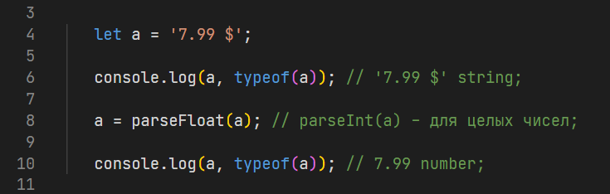
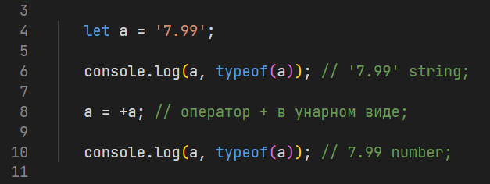
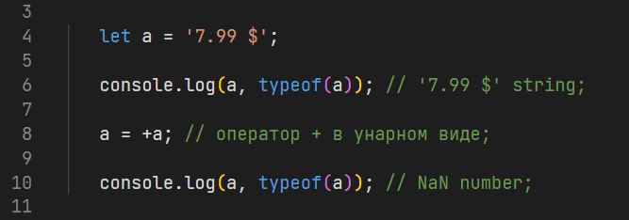
Преобразование типов
Функции parseInt()/parseFloat() позволяют преобразовать тип переменной со строкового на числовой (это возможно если в строке действительно содержатся хоть какие-нибудь цифровые символы, иначе результатом будет значение NaN). parseInt() – работает с целыми числами, parseFloat() поддерживает дробные числа.
Также для преобразования типов может быть использован оператор + в унарном виде, но в отличии от parse*-функций любые нецифровые символы в строке приведут к получению значения NaN.
17

Slide 18
7. NaN (Not a Number)

Slide 19
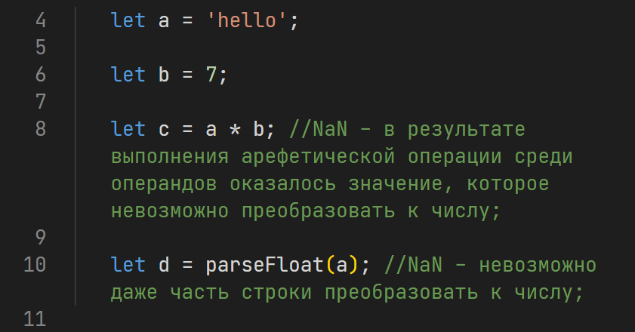
NaN – Not a Number
NaN (Not a Number) – специальное значение типа number которое показывает, что в результате выполнения арифметической операции (или явного преобразования к числу) один из операндов не удалось успешно преобразовать к числу. Поскольку JavaScript не типизированный язык то ошибок преобразования типов в нём быть не может, потому и существует такая конструкция как NaN.
19

Slide 20
8. Math

Slide 21
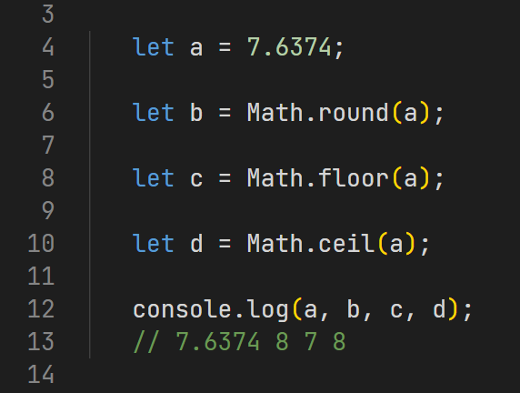
Объект Math
Объект Math содержит большое количество математических функций, в частности функции округления…
21

Slide 22
9. Немного практики #1

Slide 23
Задача: Разработать скрипт который на основании дохода физ. лица рассчитает суммы налогов которые ему необходимо заплатить и сколько у него останется после уплаты налогов.
23

Slide 24
10. Немного практики #2

Slide 25
Задача: Разработать скрипт который рассчитывает индекс массы тела пользователя.
25

Slide 26
Будет полезным

Slide 27

Выразительный JavaScript.
Современное веб-программирование
Марейн Хавербеке
Замечательная книга, как для введения в программирование, так и освоения JavaScript.
27

Slide 28

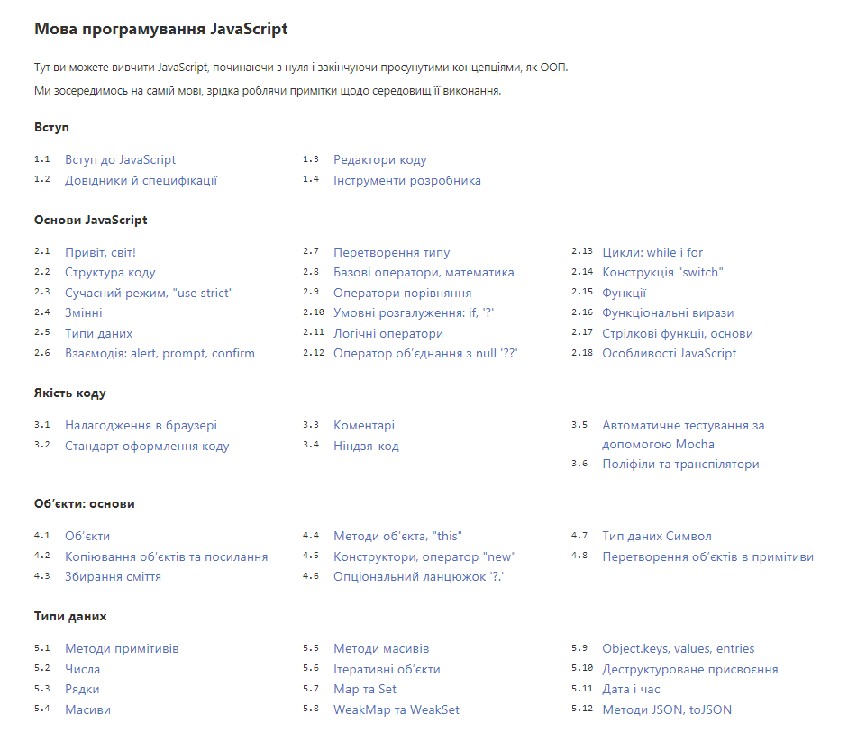
«Учебник» по JavaScript
https://uk.javascript.info/
28

Slide 29
Домашнее задание
Тренируемся!

Slide 30
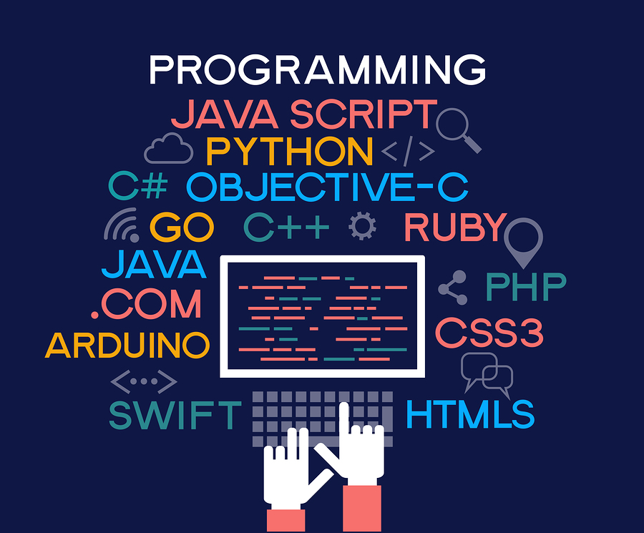

Программирование ремесло и требует тренировки…
1) Задаётся сторона квадрата. Найти его периметр;
2) Задаётся длина ребра куба. Найти объем куба и площадь его боковой поверхности;
3) Задаётся радиус окружности. Найти длину окружности и площадь круга;
4) Задаются объем и масса вещества. Определить плотность материала этого вещества;
5) Известны количество жителей в государстве и площадь его территории (в км2). Определить плотность населения в этом государстве.
6). Даны катеты прямоугольного треугольника. Найти его гипотенузу.
7) Рассчитать значение y, при любых введённых значениях а:
30

Slide 31
На следующем занятии

Slide 32

JS: условия и ветвление

